Slide 1
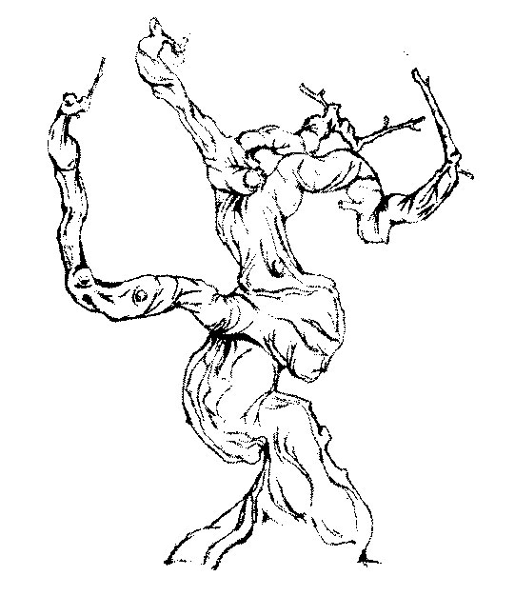
Cerimónia:
Luciana
Marcos
Recepção:
Convidamo-lo para a celebração do nosso casamento.
Cerimónia:
Luciana
Marcos
Recepção:
Convidamo-lo para a celebração do nosso casamento.
Cerimónia:
Luciana
Marcos
Recepção:
Convidamo-lo para a celebração do nosso casamento.
Cerimónia:
Luciana
Marcos
Recepção:
Convidamo-lo para a celebração do nosso casamento.
Cerimónia:
Luciana
Marcos
Recepção:
Convidamo-lo para a celebração do nosso casamento.
Ponto de Encontro: Pousada Juventude de Alijó 12h30 GPS:41°16'44,64"N 7°28'38,18" W

Slide 2
"O Doiro sublimado. O prodígio de uma paisagem que deixa de o ser à força de se desmedir. Não é um panorama que os olhos contemplam: é um excesso da natureza. Socalcos que são passadas de homens titânicos a subir as encostas, volumes, cores e modulações que nenhum escultor, pintor ou músico podem traduzir, horizontes dilatados para além dos limiares plausíveis da visão. Um universo virginal, como se tivesse acabado de nascer, e já eterno pela harmonia, pela serenidade, pelo silêncio que nem o rio se atreve a quebrar, ora a sumir-se furtivo por detrás dos montes, ora pasmado lá no fundo a reflectir o seu próprio assombro. Um poema geológico. A beleza absoluta.”
Miguel Torga in “Diário XII”
"O Doiro sublimado. O prodígio de uma paisagem que deixa de o ser à força de se desmedir. Não é um panorama que os olhos contemplam: é um excesso da natureza. Socalcos que são passadas de homens titânicos a subir as encostas, volumes, cores e modulações que nenhum escultor, pintor ou músico podem traduzir, horizontes dilatados para além dos limiares plausíveis da visão. Um universo virginal, como se tivesse acabado de nascer, e já eterno pela harmonia, pela serenidade, pelo silêncio que nem o rio se atreve a quebrar, ora a sumir-se furtivo por detrás dos montes, ora pasmado lá no fundo a reflectir o seu próprio assombro. Um poema geológico. A beleza absoluta.”
Miguel Torga in “Diário XII”
"O Doiro sublimado. O prodígio de uma paisagem que deixa de o ser à força de se desmedir. Não é um panorama que os olhos contemplam: é um excesso da natureza. Socalcos que são passadas de homens titânicos a subir as encostas, volumes, cores e modulações que nenhum escultor, pintor ou músico podem traduzir, horizontes dilatados para além dos limiares plausíveis da visão. Um universo virginal, como se tivesse acabado de nascer, e já eterno pela harmonia, pela serenidade, pelo silêncio que nem o rio se atreve a quebrar, ora a sumir-se furtivo por detrás dos montes, ora pasmado lá no fundo a reflectir o seu próprio assombro. Um poema geológico. A beleza absoluta.”
Miguel Torga in “Diário XII”
"O Doiro sublimado. O prodígio de uma paisagem que deixa de o ser à força de se desmedir. Não é um panorama que os olhos contemplam: é um excesso da natureza. Socalcos que são passadas de homens titânicos a subir as encostas, volumes, cores e modulações que nenhum escultor, pintor ou músico podem traduzir, horizontes dilatados para além dos limiares plausíveis da visão. Um universo virginal, como se tivesse acabado de nascer, e já eterno pela harmonia, pela serenidade, pelo silêncio que nem o rio se atreve a quebrar, ora a sumir-se furtivo por detrás dos montes, ora pasmado lá no fundo a reflectir o seu próprio assombro. Um poema geológico. A beleza absoluta.”
Miguel Torga in “Diário XII”
"O Doiro sublimado. O prodígio de uma paisagem que deixa de o ser à força de se desmedir. Não é um panorama que os olhos contemplam: é um excesso da natureza. Socalcos que são passadas de homens titânicos a subir as encostas, volumes, cores e modulações que nenhum escultor, pintor ou músico podem traduzir, horizontes dilatados para além dos limiares plausíveis da visão. Um universo virginal, como se tivesse acabado de nascer, e já eterno pela harmonia, pela serenidade, pelo silêncio que nem o rio se atreve a quebrar, ora a sumir-se furtivo por detrás dos montes, ora pasmado lá no fundo a reflectir o seu próprio assombro. Um poema geológico. A beleza absoluta.”
Miguel Torga in “Diário XII”

